Slide 1
CHÀO MỪNG CÁC EM ĐẾN VỚI BÀI HỌC NGÀY HÔM NAY!

Slide 2
KHỞI ĐỘNG
Để tạo lập một văn bản nghị luận về một vấn đề tư tưởng đạo lí chúng ta sẽ tiến hành theo mấy bước? Đó là những bước nào? Nhiệm vụ của từng bước ra sao?

Slide 3
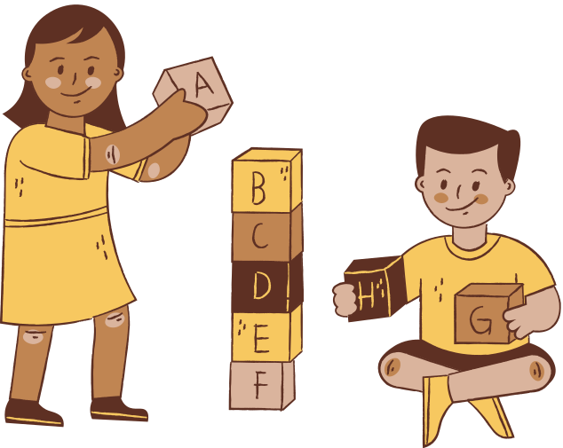
Tiết...
CÁCH LÀM BÀI NGHỊ LUẬN VỀ MỘT VẤN ĐỀ TƯ TƯỞNG, ĐẠO LÍ

Slide 4
NỘI DUNG BÀI HỌC
ĐỀ BÀI NGHỊ LUẬN VỀ MỘT VẤN ĐỀ TƯ TƯỞNG, ĐẠO LÍ
CÁCH LÀM BÀI VĂN NGHỊ LUẬN VỀ MỘT VẤN ĐỀ TƯ TƯỞNG, ĐẠO LÍ
LUYỆN TẬP

Slide 5
I. ĐỀ BÀI NGHỊ LUẬN VỀ MỘT VẤN ĐỀ TƯ TƯỞNG, ĐẠO LÍ

Slide 6
Đọc các đề bài sau và trả lời câu hỏi:
Đề 1: Suy nghĩ về truyện ngụ ngôn Đẽo cày giữa đồng
Đề 2: Đạo lí Uống nước nhớ nguồn
Đề 3: Bàn về tranh giành và nhường nhịn
Đề 4: Đức tính khiêm nhường
Đề 5: Có chí thì nên
Đề 6: Đức tính trung thực
Đề 7: Tinh thần tự học
Đề 8: Hút thuốc lá có hại
Đề 9: Lòng biết ơn thầy, cô giáo
Đề 10: Suy nghĩ từ câu ca dao: Công cha như núi Thái Sơn – Nghĩa mẹ như nước trong nguồn chảy ra.

Slide 7
Đọc các đề bài sau và trả lời câu hỏi:
Hãy so sánh các đề bài trên để chỉ ra điểm giống và khác nhau.
Từ những điểm giống nhau và khác nhau đó, các em hãy cho biết đề văn nghị luận thường có mấy dạng? Cho ví dụ một vài đề bài tương tự.

Slide 8
GIỐNG NHAU | Nghị luận về vấn đề tư tưởng , đạo lí.
KHÁC NHAU | Dạng 1: đề 1, 3, 10: có mệnh lệnh (suy nghĩ, bàn về) Dạng 2: đề 2, 4, 5, 6, 7, 8, 9: không có mệnh lệnh.
*Một số đề tương tự:
- Suy nghĩ của em về lòng nhân ái.
- Bàn về chữ hiếu.
-...

Slide 9
II. CÁCH LÀM BÀI VĂN NGHỊ LUẬN VỀ MỘT VẤN ĐỀ TƯ TƯỞNG, ĐẠO LÍ

Slide 10
Cho đề bài: Suy nghĩ về đạo lí “Uống nước nhớ nguồn”
1. Bước tìm hiểu đề và tìm ý cần lưu ý những gì?
Tìm hiểu đề
Xác định đúng tính chất
Xác định nội dung: nghị luận về lòng biết ơn
Chú ý: từ “suy nghĩ”

Slide 11
Cho đề bài: Suy nghĩ về đạo lí “Uống nước nhớ nguồn”
1. Bước tìm hiểu đề và tìm ý cần lưu ý những gì?
b. Tìm ý
Câu tục ngữ có nghĩa đen, nghĩa bóng như thế nào?
Câu tục ngữ thể hiện truyền thống đạo lí gì của người Việt Nam?
Ngày nay đạo lí ấy có ý nghĩa như thế nào?

Slide 12
Cho đề bài: Suy nghĩ về đạo lí “Uống nước nhớ nguồn”
2. Nêu các bước lập dàn ý?
Mở bài
Giới thiệu vấn đề cần nghị luận
Có nhiều cách mở bài:
+ Từ chung -> riêng
+ Từ thực tế -> đạo lí
+ Đưa ra câu tục ngữ có cùng quan điểm hoặc trái ngược với quan điểm của vấn đề tư tưởng đạo lí cần bàn.

Slide 13
Cho đề bài: Suy nghĩ về đạo lí “Uống nước nhớ nguồn”
2. Nêu các bước lập dàn ý?
b. Thân bài
Giải thích nội dung câu tục ngữ (nghĩa đen, nghĩa bóng).
Đánh giá nội dung câu tục ngữ.
Xác lập luận điểm.

Slide 14
Cho đề bài: Suy nghĩ về đạo lí “Uống nước nhớ nguồn”
2. Nêu các bước lập dàn ý?
c. Kết bài
Khẳng định truyền thống tốt đẹp.
Nêu ý nghĩa của câu tục ngữ đối với hôm nay.
Sống và làm việc theo đạo lí.

Slide 15
Cho đề bài: Suy nghĩ về đạo lí “Uống nước nhớ nguồn”
3. Bước đọc và sửa lại cần lưu ý những gì?
Cần chú ý những lỗi thường mắc phải:
Thiếu liên kết hoặc liên kết chưa hợp lí.
Không chặt chẽ do viết vội, viết nhầm, nghĩ chưa tới gây nên.

Slide 16
III. LUYỆN TẬP

Slide 17
Lập dàn bài cho đề bài 7 ở mục I
Lưu ý: đọc kĩ đề, tìm ý.
Gợi ý: giải thích rõ thế nào là tự học và cần có tinh thần tự học như thế nào.

Slide 18
1.Mở bài:
- Trong nhà trường, ngoài việc tiếp thu kiến thức do các thầy cô truyền đạt, người học sinh cần có biện pháp mới có thể giỏi được.
- Một trong số những biện pháp có kết quả là phương pháp tự học.

Slide 19
2. Thân bài
a, Giải thích
- “Tự học” nghĩa là tự mình vạch ra kế hoạch, tự mình đặt ra biện pháp để giúp cho việc học tốt hơn.
- “Tự học” là phần làm việc ở nhà trước khi vào lớp tốt hơn.
b, Chứng minh
- Trong thực tế có biết bao gương tự học đã làm nên danh phận như: Mạc Đĩnh Chi tự học thi đỗ Trạng nguyên, Mã Lương tự học và vẽ như thật, Bác Hồ tự học và biết nhiều thứ tiếng.

Slide 20
2. Thân bài
c, Phê phán
- Những kẻ lười học, xem việc học là khổ sở, là bắt buộc nên chán học , lười học.
d, Đánh giá
- Việc tự học ở nhà của người học sinh thường là soạn bài,làm bài, học bài, xem trước bài mới
- Người học lên kế hoạch cho mình, học vào lúc nào, học những gì? Cái gì trước, cái gì sau.

Slide 21
d, Đánh giá
- Học sinh chuẩn bị bài trước khi vào lớp sẽ dễ hiểu hơn,sẽ trả lời được các câu hỏi của thầy cô đặt ra, đồng thời tạo ra hứng thú hơn trong việc học.
- “Tự học” là biện pháp giúp người học sinh tự tìm hiểu lấy kiến thức.
- “Tự học” là phương pháp mới giúp học sinh năng động hơn trong học tập.
- Người học sinh có biện pháp tự học là biết làm chủ lấy mình.

Slide 22
3. Kết bài
- Tinh thần tự học giúp con người nâng cao kiến thức, tự làm chủ lấy mình, tự đặt ra kế hoạch trong học tập.
- Tinh thần tự học rất cần cho tất cả mọi người.
- Mỗi học sinh cần đề ra cho mình biện pháp tự học.

Slide 23
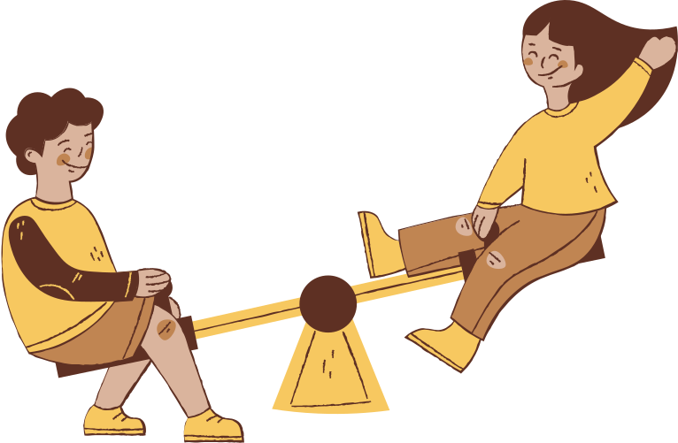
VẬN DỤNG
Vận kiến thức đã học thực hiện tìm hiểu đề lập dàn ý đại cương cho đề bài sau:
Suy nghĩ về câu tục ngữ: Ăn quả nhớ kẻ trồng cây

Slide 24
HƯỚNG DẪN VỀ NHÀ
- Học bài cũ, trả lời câu hỏi SGK.
- Hoàn thành câu hỏi phần vận dụng.
- Chuẩn bị bài mới

Slide 25
CẢM ƠN CÁC EM ĐÃ
LẮNG NGHE BÀI GIẢNG!

